Slide 1
多様な検出ツールに対応する
コードクローン分析システム CCX
井上研究室
松島 一樹

Slide 2
コードクローン
互いに同一または類似したコード片のこと
主にコピーアンドペーストによって発生
ソフトウェア保守を困難にする要因の 1 つ
  バグの複製
  同時修正による保守コストの増大

Slide 3
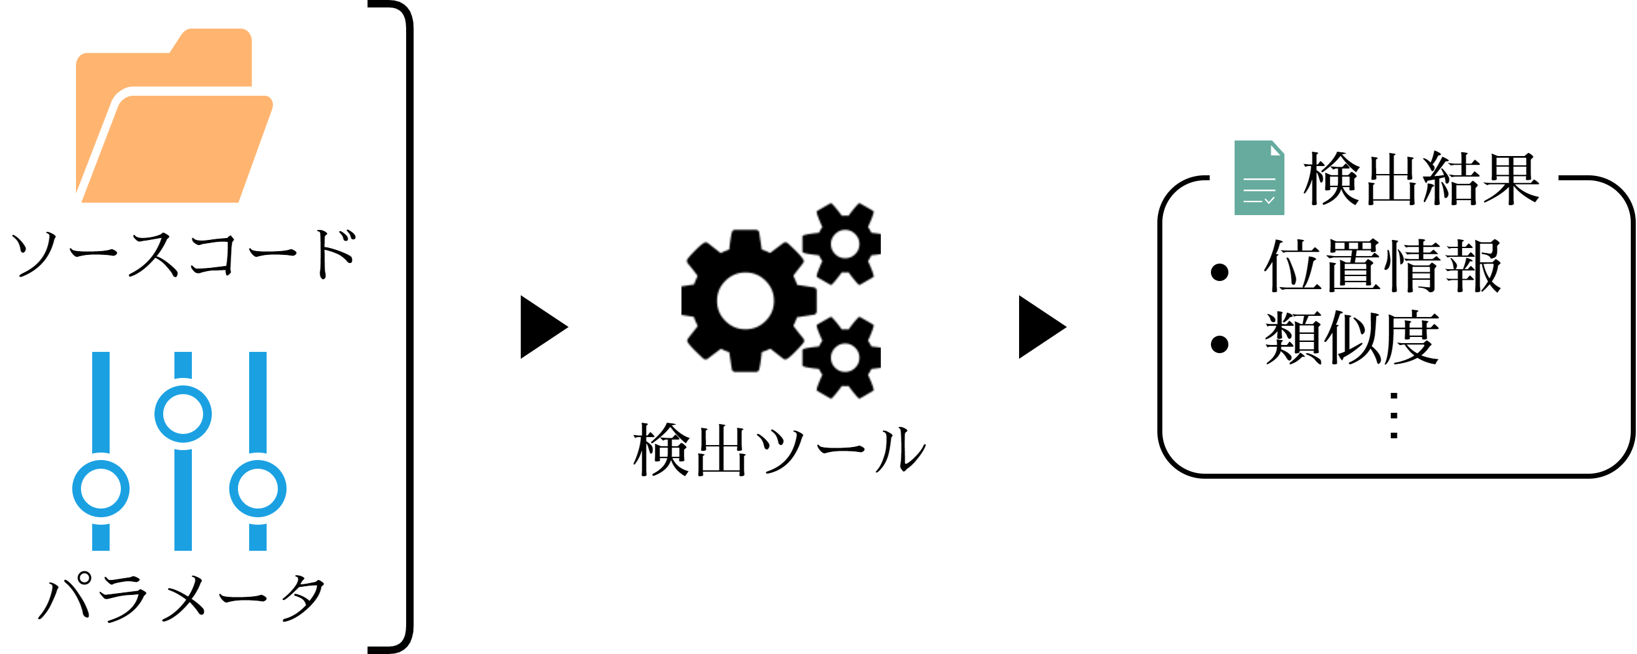
コードクローン検出ツール
コードクローンの自動検出を目的とした様々なツールが存在
パラメータ(検出対象の言語, コードクローンの最小サイズなど)を設定可能
開発者は検出結果を分析してコードクローンを管理・修正

Slide 4
検出結果の変化
検出ツールの特性やそのパラメータ設定によって検出されるコード
クローンは大きく変化
パラメータの最適化により, 再現率を維持したまま適合率が 3 倍に
向上[1]
ある 1 つのツールで検出されたコードクローンの多くは他のツールで
検出されない[2]
複数のツールやパラメータでコードクローンを検出し,
その結果を比較することが重要
[1] T. Wang, et al., Searching for Better Configurations: A Rigorous Approach to Clone Evaluation. In Proc. ESEC/FSE 2013, pp. 455–465, 2013.
[2] S. Bellon, et al., Comparison and Evaluation of Code Clone Detection Tools. IEEE Transactions on Software Engineering, Vol. 33, No. 9, pp. 577-591, 2007.

Slide 5
既存ツールの問題点
複数の検出ツールを同時に利用することは困難
問題点 1: ツールをインストールする際の問題
問題点 2: 入出力仕様の違い
問題点 3: 検出パラメータの違い

Slide 6
問題点 1: ツールをインストールする際の問題
検出ツール | バイナリ配布 | 動作環境 | ランタイム
CCFinderX | あり | Windows, Ubuntu 9 | Python 2.6, Java 6
CCVolti | なし | Windows | Java 8 以上 (ビルド時に JDK, maven が必要)
CCFinderSW | あり | JVM | Java 8 以上
NiCad | なし | Linux, Cygwin | TXL (ビルド時に make, gcc が必要)
Deckard | なし | Linux, Cygwin | Python 2 (ビルド時に Python2, make, flex, bison, g++ が必要)

Slide 7
問題点 1: ツールをインストールする際の問題
検出ツール | バイナリ配布 | 動作環境 | ランタイム
CCFinderX | あり | Windows, Ubuntu 9 | Python 2.6, Java 6
CCVolti | なし | Windows | Java 8 以上 (ビルド時に JDK, maven が必要)
CCFinderSW | あり | JVM | Java 8 以上
NiCad | なし | Linux, Cygwin | TXL (ビルド時に make, gcc が必要)
Deckard | なし | Linux, Cygwin | Python 2 (ビルド時に Python2, make, flex, bison, g++ が必要)
ユーザが利用前にソースコードから
実行ファイルをビルド

Slide 8
問題点 1: ツールをインストールする際の問題
検出ツール | バイナリ配布 | 動作環境 | ランタイム
CCFinderX | あり | Windows, Ubuntu 9 | Python 2.6, Java 6
CCVolti | なし | Windows | Java 8 以上 (ビルド時に JDK, maven が必要)
CCFinderSW | あり | JVM | Java 8 以上
NiCad | なし | Linux, Cygwin | TXL (ビルド時に make, gcc が必要)
Deckard | なし | Linux, Cygwin | Python 2 (ビルド時に Python2, make, flex, bison, g++ が必要)
動作環境の制約
異なるバージョンの
ランタイムが必要

Slide 9

問題点 2・3
C# プログラム foo に対してコードクローンを検出したい場合…
./nicad6 blocks cs foo default
XML
NiCad
./ccfx.exe d csharp –d foo
独自形式
CCFinderX
java –jar ./ccvolti.jar –l csharp –d foo
CSV
CCVolti

Slide 10
問題点 2・3
問題点 2: 入出力仕様の違い
  入力: 起動コマンドの形式・検出パラメータの設定方法が異なる
  出力: 検出結果のフォーマットが異なる
問題点 3: 検出パラメータの違い
  検出ツールごとに設定可能なパラメータが異なる
  同じ機能を持つパラメータでも形式が異なる

Slide 11
研究概要
問題点 1: ツールをインストールする際の問題
→ Web サービスとしてコードクローンの検出・分析機能を提供
問題点 2: 入出力仕様の違い
→ 検出ツールの入出力の共通フォーマットを定義
問題点 3: 検出パラメータの違い
→ 検出ツールごとにパラメータ設定用フォームを動的に生成
複数の検出ツールを容易に使用可能な
コードクローン分析システム CCX を開発

Slide 12
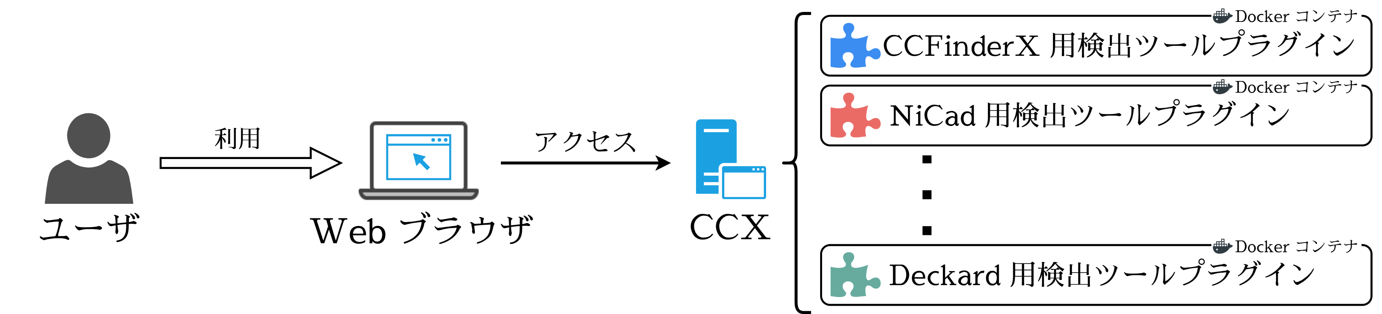
CCX: 概要
Web ブラウザからアクセスするだけで利用可能
様々な検出ツールを用いたコードクローンの検出・分析
検出ツールプラグインを実装することで新たなツールに対応

Slide 13
研究概要
問題点 1: ツールをインストールする際の問題
→ Web サービスとしてコードクローンの検出・分析機能を提供
問題点 2: 入出力仕様の違い
→ 検出ツールの入出力の共通フォーマットを定義
問題点 3: 検出パラメータの違い
→ 検出ツールごとにパラメータ設定用フォームを動的に生成
複数の検出ツールを容易に使用可能な
コードクローン分析システム CCX を開発

Slide 14
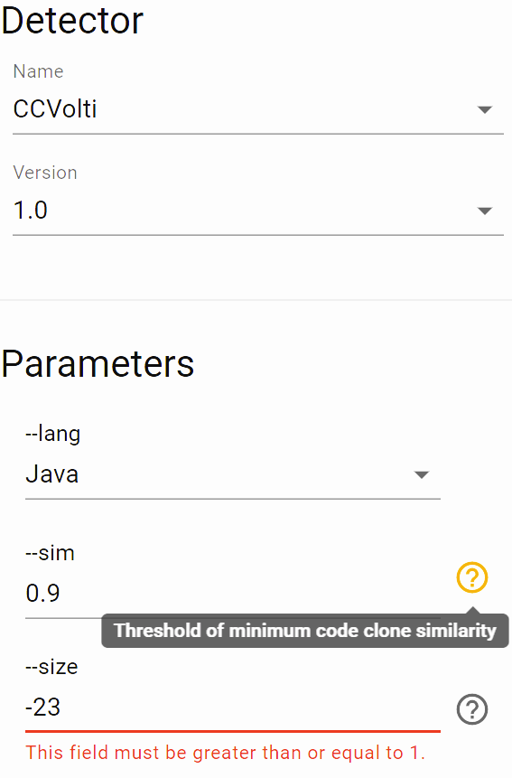
コードクローンの検出
検出ツール・バージョンの選択
検出パラメータを設定

Slide 15
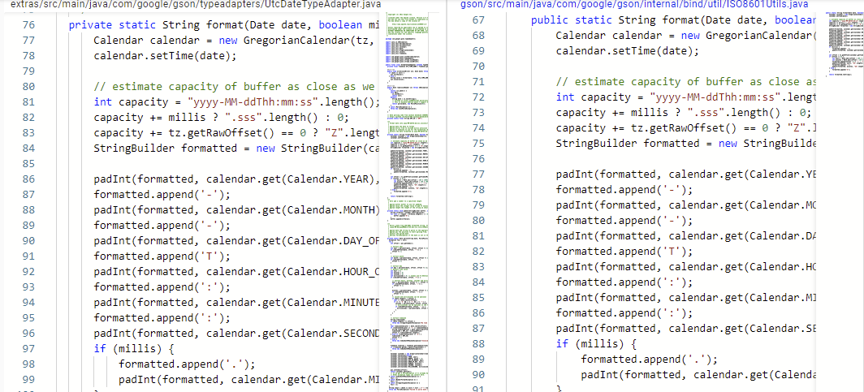
検出結果の分析
コードクローンをソースコード付きで表示

Slide 16
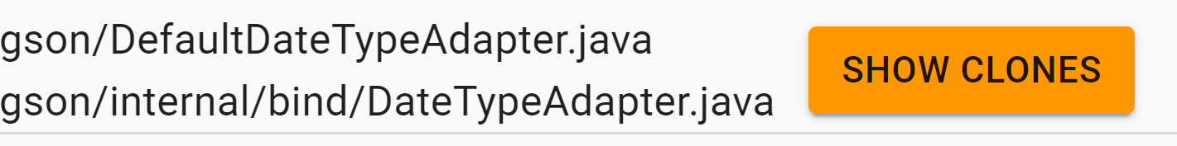
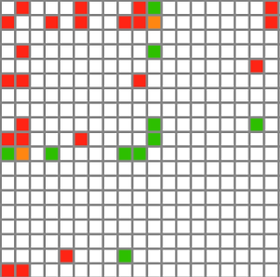
複数の検出結果の比較[3]
各点の座標がファイルの組に対応
点ごとに検出されたファイル間コードクローンの差を算出
  緑: 全てのコードクローンが両方の検出結果に存在
  赤: ほとんどのコードクローンがどちらか一方の
  検出結果にのみ存在
︙
検出結果を選択して差分を可視化
[3] K. Matsushima and K. Inoue, Comparison and Visualization of Code Clone Detection Results, In Proc. IWSC’20, pp. 45–51, 2020.

Slide 17
研究概要
問題点 1: ツールをインストールする際の問題
→ Web サービスとしてコードクローンの検出・分析機能を提供
問題点 2: 入出力仕様の違い
→ 検出ツールの入出力の共通フォーマットを定義
問題点 3: 検出パラメータの違い
→ 検出ツールごとにパラメータ設定用フォームを動的に生成
複数の検出ツールを容易に使用可能な
コードクローン分析システム CCX を開発

Slide 18
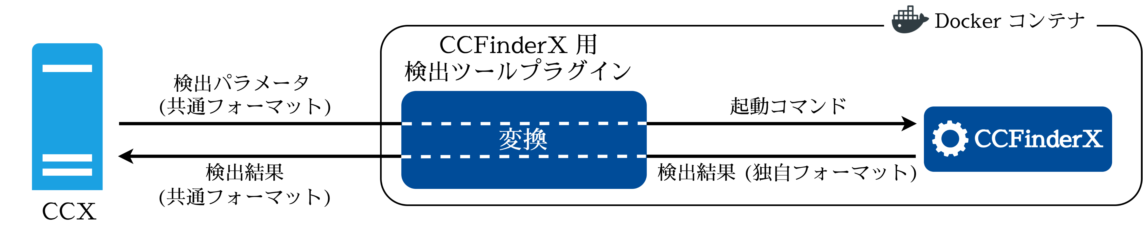
検出ツールプラグイン
CCX 共通フォーマットとツールの独自フォーマットを変換
内部で既存検出ツールを起動してコードクローンを検出
Docker を利用することで動作環境を自動で構築

Slide 19
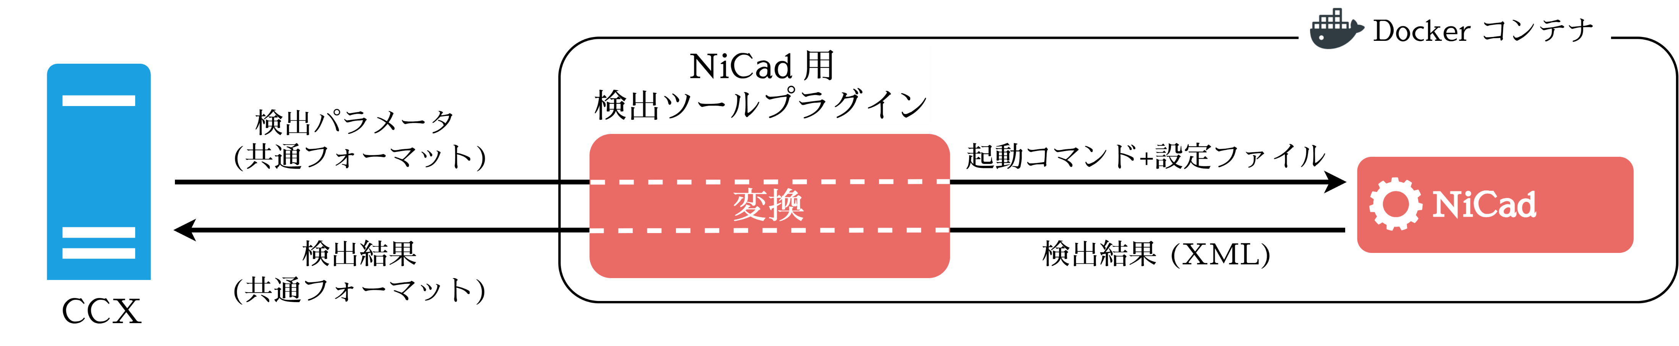
検出ツールプラグイン
CCX 共通フォーマットとツールの独自フォーマットを変換
内部で既存検出ツールを起動してコードクローンを検出
Docker を利用することで動作環境を自動で構築

Slide 20
研究概要
問題点 1: ツールをインストールする際の問題
→ Web サービスとしてコードクローンの検出・分析機能を提供
問題点 2: 入出力仕様の違い
→ 検出ツールの入出力の共通フォーマットを定義
問題点 3: 検出パラメータの違い
→ 検出ツールごとにパラメータ設定用フォームを動的に生成
複数の検出ツールを容易に使用可能な
コードクローン分析システム CCX を開発

Slide 21
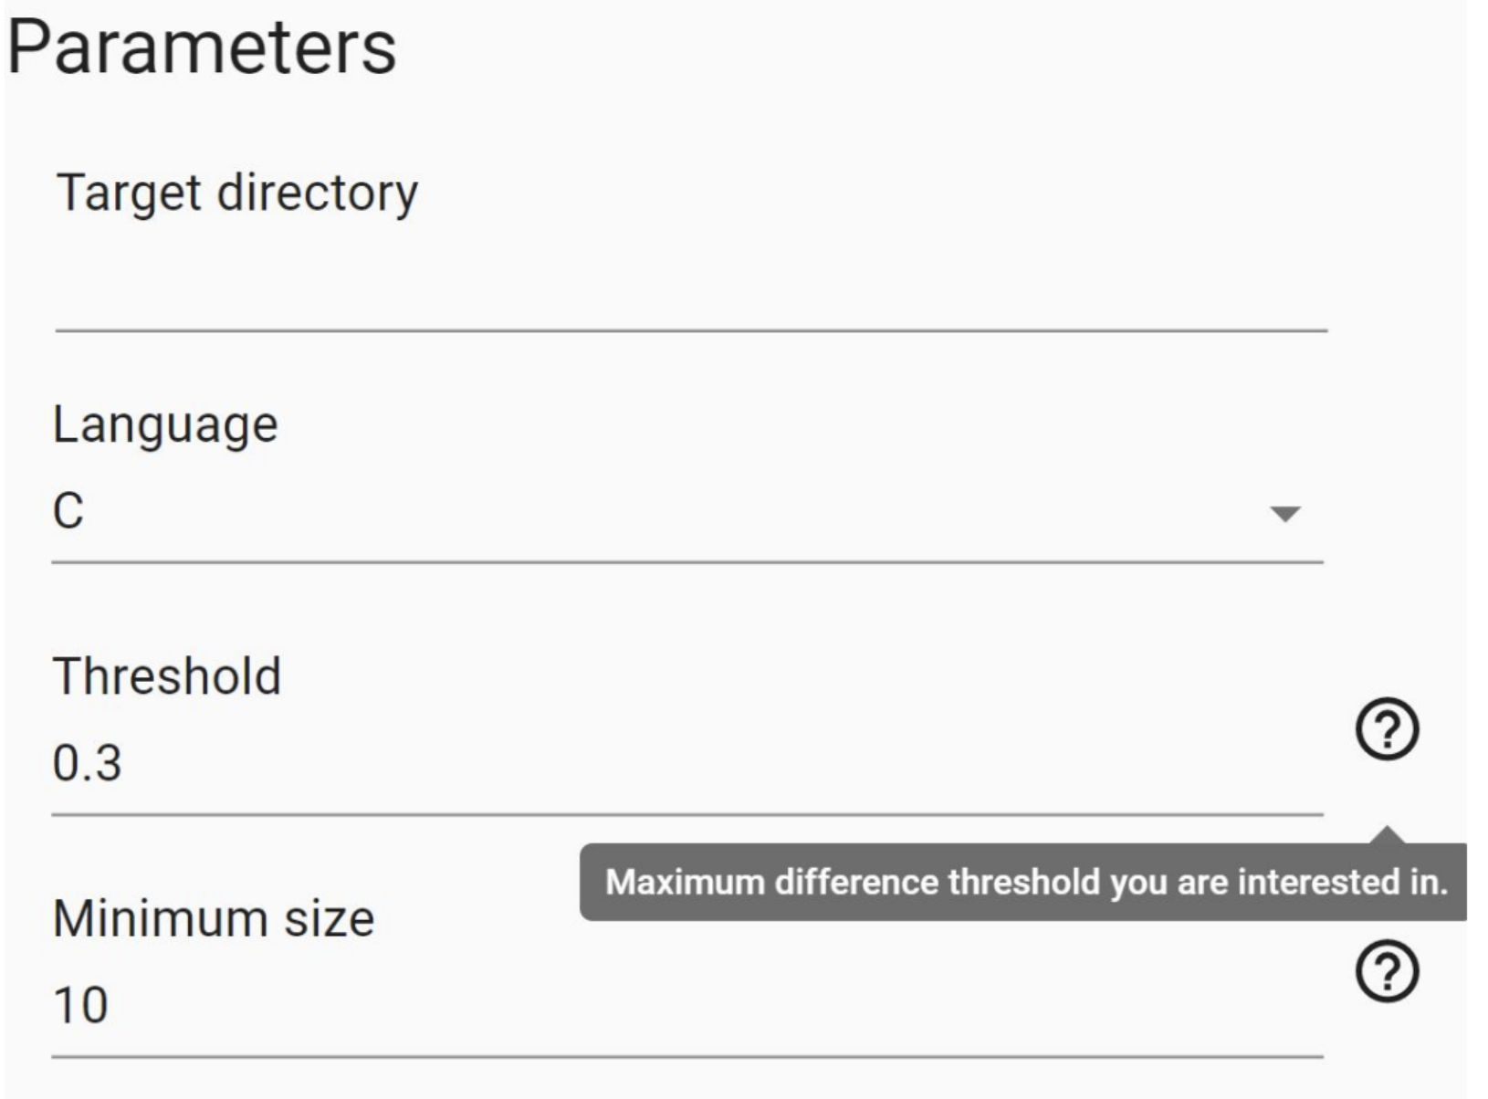
検出パラメータ定義ファイル
検出パラメータの値の型や制約などを記述したテキストファイル
検出ツールプラグインに同梱
項目 | 設定
名前 | Threshold
型 | 実数
説明 | Minimum differences threshold …
最大値 | 1.0
︙
Web ブラウザ上で
各フィールドを動的に生成

Slide 22
CCX の設計の妥当性
5 つの検出ツールプラグインを実装し, 既存ツールの問題点に対する CCX の設計の妥当性を調査
  CCFinderX
  CCVolti
  CCFinderSW
  NiCad
  Deckard

Slide 23
問題点 1: ツールをインストールする際の問題
コードクローンの検出・分析機能を提供
→ 複数の検出ツールを利用するためのコストを CCX あり/なしで比較
5 つの検出ツールのうち 2 つを同時に利用するために必要な
コストを計測
CCX はブラウザからアクセスするだけで利用可能
→ CCX をインストールして利用する場合のコストも計測

Slide 24
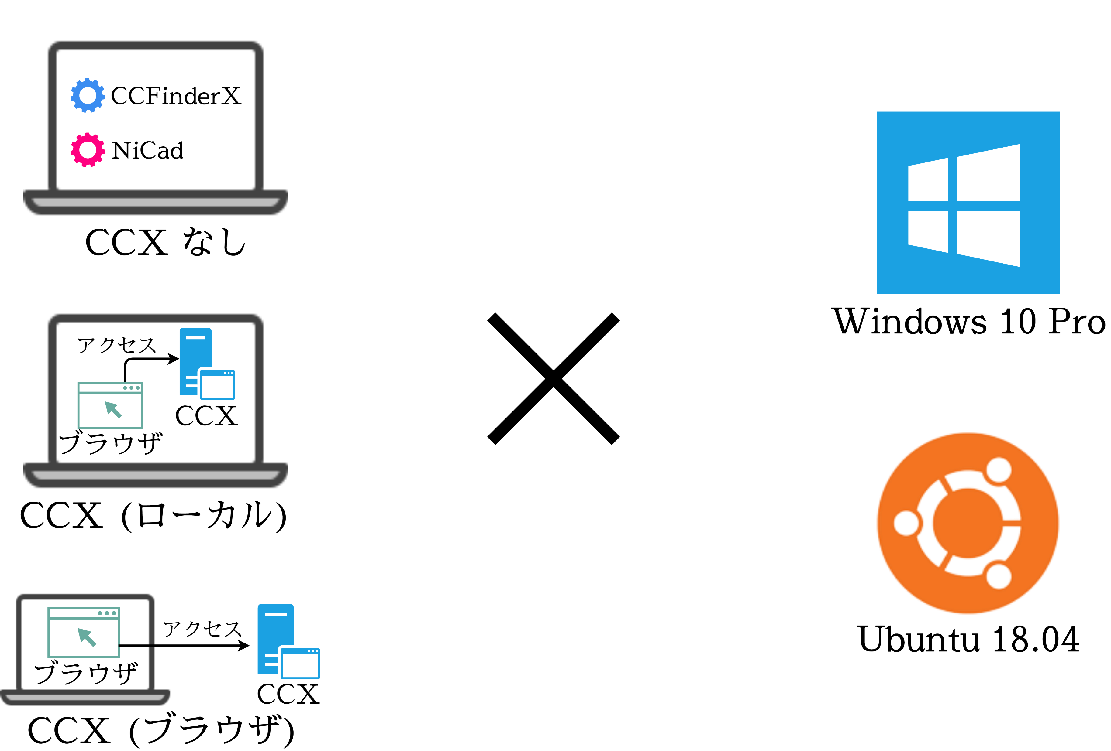
導入コストの計測 (1/2)
※必要に応じて仮想マシンを利用

Slide 25
導入コストの計測 (2/2)
NDS(total number of distinct steps): インストールに必要なユーザ操作の数[3]
ユーザ操作 1 回
  ブラウザ: 画面遷移 1 回
  CUI: シェルスクリプト 1 行
[3] J. Lenhard, et al., Measuring the Installability of Service Orchestrations Using the Square Method, In Proc. SOCA’13, pp. 118–125, 2013.

Slide 26
インストール用シェルスクリプトの例 (CCFinderX)
Invoke-WebRequest https://www.python.org/ftp/python/2.6.5/python-2.6.5.msi -OutFile python-2.6.5.msi
msiexec /i python-2.6.5.msi /quiet
Invoke-WebRequest http://www.ccfinder.net/download/ccfx-win32-en.zip -OutFile ccfx-win32-en.zip
Expand-Archive ccfx-win32-en.zip -DestinationPath ccfx-win32-en

Slide 27

インストール用シェルスクリプトの例 (CCFinderX)
Invoke-WebRequest https://www.python.org/ftp/python/2.6.5/python-2.6.5.msi -OutFile python-2.6.5.msi
msiexec /i python-2.6.5.msi /quiet
Invoke-WebRequest http://www.ccfinder.net/download/ccfx-win32-en.zip -OutFile ccfx-win32-en.zip
Expand-Archive ccfx-win32-en.zip -DestinationPath ccfx-win32-en
$ランタイム$ (Python 2.6.5) のインストール

Slide 28
インストール用シェルスクリプトの例 (CCFinderX)
Invoke-WebRequest https://www.python.org/ftp/python/2.6.5/python-2.6.5.msi -OutFile python-2.6.5.msi
msiexec /i python-2.6.5.msi /quiet
Invoke-WebRequest http://www.ccfinder.net/download/ccfx-win32-en.zip -OutFile ccfx-win32-en.zip
Expand-Archive ccfx-win32-en.zip -DestinationPath ccfx-win32-en
CCFinderX の配布物の取得

Slide 29
インストール用シェルスクリプトの例 (CCFinderX)
Invoke-WebRequest https://www.python.org/ftp/python/2.6.5/python-2.6.5.msi -OutFile python-2.6.5.msi
msiexec /i python-2.6.5.msi /quiet
Invoke-WebRequest http://www.ccfinder.net/download/ccfx-win32-en.zip -OutFile ccfx-win32-en.zip
Expand-Archive ccfx-win32-en.zip -DestinationPath ccfx-win32-en
導入コスト = 4

Slide 30
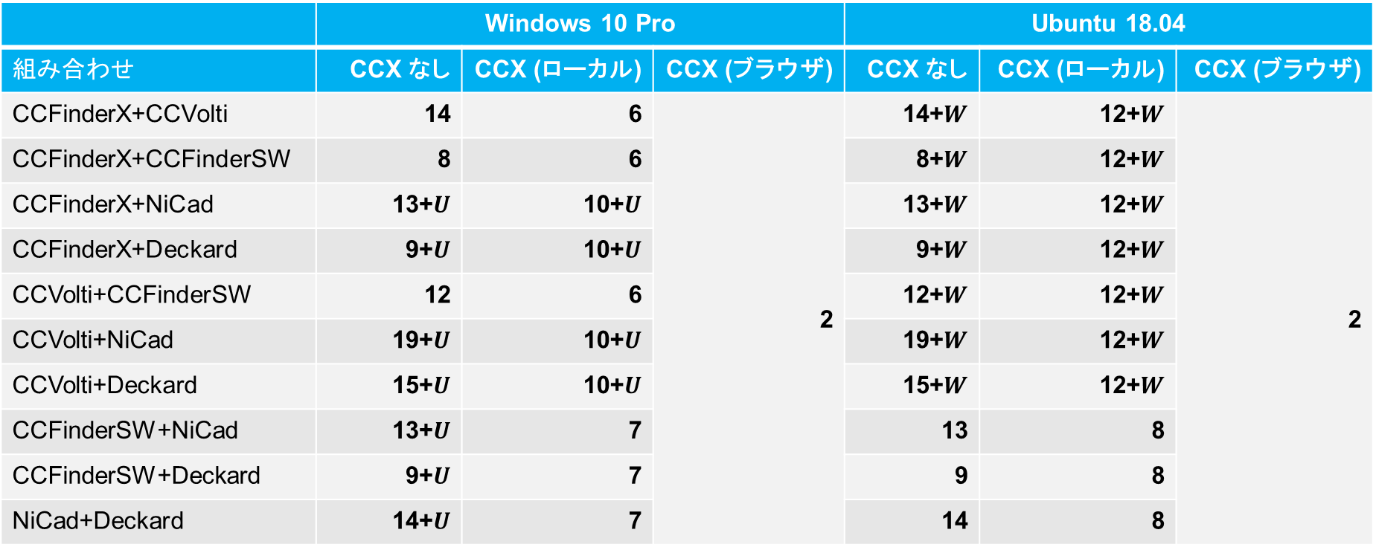
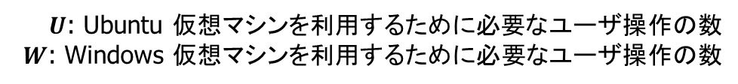
結果
 | Windows 10 Pro |  |  | Ubuntu 18.04
組み合わせ | CCX なし | CCX (ローカル) | CCX (ブラウザ) | CCX なし | CCX (ローカル) | CCX (ブラウザ)
CCFinderX+CCVolti | 14 | 6 | 2 | 14+$W$ | 12+$W$ | 2
CCFinderX+CCFinderSW | 8 | 6 |  | 8+$W$ | 12+$W$
CCFinderX+NiCad | 13+$U$ | 10+$U$ |  | 13+$W$ | 12+$W$
CCFinderX+Deckard | 9+$U$ | 10+$U$ |  | 9+$W$ | 12+$W$
CCVolti+CCFinderSW | 12 | 6 |  | 12+$W$ | 12+$W$
CCVolti+NiCad | 19+$U$ | 10+$U$ |  | 19+$W$ | 12+$W$
CCVolti+Deckard | 15+$U$ | 10+$U$ |  | 15+$W$ | 12+$W$
CCFinderSW+NiCad | 13+$U$ | 7 |  | 13 | 8
CCFinderSW+Deckard | 9+$U$ | 7 |  | 9 | 8
NiCad+Deckard | 14+$U$ | 7 |  | 14 | 8
$U$: Ubuntu 仮想マシンを利用するために必要なユーザ操作の数
$W$: Windows 仮想マシンを利用するために必要なユーザ操作の数

Slide 31
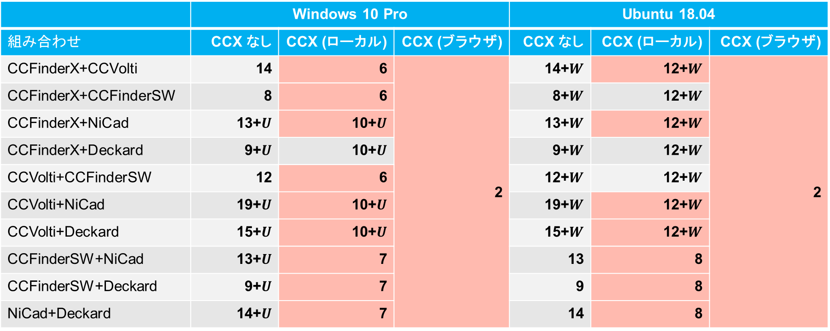
結果
 | Windows 10 Pro |  |  | Ubuntu 18.04
組み合わせ | CCX なし | CCX (ローカル) | CCX (ブラウザ) | CCX なし | CCX (ローカル) | CCX (ブラウザ)
CCFinderX+CCVolti | 14 | 6 | 2 | 14+$W$ | 12+$W$ | 2
CCFinderX+CCFinderSW | 8 | 6 |  | 8+$W$ | 12+$W$
CCFinderX+NiCad | 13+$U$ | 10+$U$ |  | 13+$W$ | 12+$W$
CCFinderX+Deckard | 9+$U$ | 10+$U$ |  | 9+$W$ | 12+$W$
CCVolti+CCFinderSW | 12 | 6 |  | 12+$W$ | 12+$W$
CCVolti+NiCad | 19+$U$ | 10+$U$ |  | 19+$W$ | 12+$W$
CCVolti+Deckard | 15+$U$ | 10+$U$ |  | 15+$W$ | 12+$W$
CCFinderSW+NiCad | 13+$U$ | 7 |  | 13 | 8
CCFinderSW+Deckard | 9+$U$ | 7 |  | 9 | 8
NiCad+Deckard | 14+$U$ | 7 |  | 14 | 8
$U$: Ubuntu 仮想マシンを利用するために必要なユーザ操作の数
$W$: Windows 仮想マシンを利用するために必要なユーザ操作の数

Slide 32
結果
 | Windows 10 Pro |  |  | Ubuntu 18.04
組み合わせ | CCX なし | CCX (ローカル) | CCX (ブラウザ) | CCX なし | CCX (ローカル) | CCX (ブラウザ)
CCFinderX+CCVolti | 14 | 6 | 2 | 14+$W$ | 12+$W$ | 2
CCFinderX+CCFinderSW | 8 | 6 |  | 8+$W$ | 12+$W$
CCFinderX+NiCad | 13+$U$ | 10+$U$ |  | 13+$W$ | 12+$W$
CCFinderX+Deckard | 9+$U$ | 10+$U$ |  | 9+$W$ | 12+$W$
CCVolti+CCFinderSW | 12 | 6 |  | 12+$W$ | 12+$W$
CCVolti+NiCad | 19+$U$ | 10+$U$ |  | 19+$W$ | 12+$W$
CCVolti+Deckard | 15+$U$ | 10+$U$ |  | 15+$W$ | 12+$W$
CCFinderSW+NiCad | 13+$U$ | 7 |  | 13 | 8
CCFinderSW+Deckard | 9+$U$ | 7 |  | 9 | 8
NiCad+Deckard | 14+$U$ | 7 |  | 14 | 8
ほぼ全ての組み合わせで CCX を利用した方が導入コストが小さい
$U$: Ubuntu 仮想マシンを利用するために必要なユーザ操作の数
$W$: Windows 仮想マシンを利用するために必要なユーザ操作の数

Slide 33
問題点 2: 入出力仕様の違い
検出ツールプラグインで入出力フォーマットを変換
→ 検出ツールプラグインの実装コスト (空白などを除いた LoC) を調査
各検出ツールのプラグインを TypeScript で実装
Deckard 用プラグインを TypeScript, Kotlin, Rust, Go で実装

Slide 34
結果
各検出ツールプラグインの
TypeScript による実装コスト
Deckard 用プラグインの
言語ごとの実装コスト
検出ツール | LoC
CCFinderX | 168
CCVolti | 136
CCFinderSW | 121
NiCad | 155
Deckard | 174
言語 | LoC
TypeScript | 174
Kotlin | 198
Go | 166
Rust | 211
どのツール・言語であっても
100～200 行程度で実装可能

Slide 35
問題点 3: 検出パラメータの違い
検出パラメータ定義ファイルから UI を動的に生成
→ 検出パラメータ定義ファイルの仕様上記述できないパラメータの数を調査
ツールのドキュメントやヘルプコマンドの結果からパラメータを抽出
出力される検出結果に影響を与えないパラメータは除外
  実行スレッド数
  一時ファイルの出力先
結果: 全てのパラメータに対応可能
  同時に設定できない排他的なパラメータ
  他のパラメータと連動して値が変わるパラメータ

Slide 36
まとめと今後の課題
まとめ
  コードクローン分析システム CCX を開発
    複数の検出ツールを用いたコードクローンの分析が容易に可能
    URL: https://sel.ist.osaka-u.ac.jp/webapps/ccx/
  設計の妥当性を調査
    既存ツールと比較して導入コストの点で優位
    100~200 行程度の実装コストで多様な検出ツールに対応可能
今後の課題
  分析機能のプラグイン化
    コードクローンの編集履歴の解析
    検出結果の可視化

